Slide 1


Il Sistema periodico
Dr. Annarita Fiorillo

Slide 2
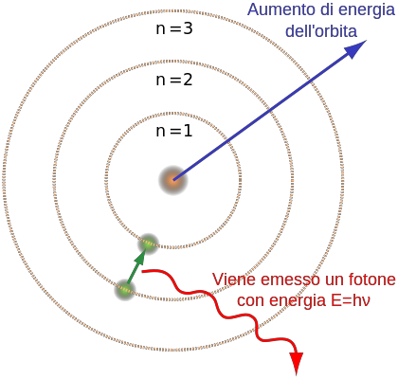
Breve richiamo
della lezione precedente
Gli atomi sono formati da 3 particelle elementari: protoni (p⁺), neutroni (n⁰)
ed elettroni (e⁻).
p⁺ ed e⁻ hanno carica uguale e opposta.
Gli atomi di uno specifico elemento sono caratterizzati da un determinato
numero di protoni e ugual numero di elettroni ( Z = numero atomico)
Modello atomico di Bohr:
p⁺ e n⁰ sono nel nucleo, gli e⁻ ‘gravitano’ attorno al nucleo su orbite con energia quantizzata. Nello stato fondamentale non eccitato e⁻ occupa l’orbitale libero più basso. Se si fornisce la giusta energia un e⁻ salta al livello superiore.
Modello a orbitali:
Dalle orbite si passa agli orbitali, definiti da 3 numeri quantici n (livello energetico), l (forma), m (orientazione).
Un orbitale può accogliere 2 e⁻ con spin (ms) diverso (principio di Pauli). Quindi ogni e⁻ è associato a 4 numeri quantici (n, l, m, ms)
2

Slide 3
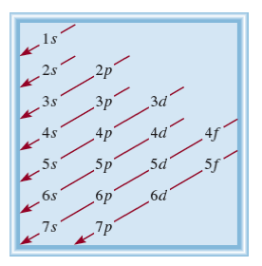


Breve richiamo
della lezione precedente
Principio dell’Aufbau: consente di definire la configurazione elettronica dello stato fondamentale di un atomo o ione. (Principio di minima energia; Principio di Pauli, Regola di
Hund)
Ordine di riempimento degli orbitali
s
p
d
f
4
3
2
energia
1
3

Slide 4

Breve richiamo
della lezione precedente
Principio dell’Aufbau: consente di definire la configurazione elettronica dello stato fondamentale di un atomo o ione. (Principio di minima energia; Principio di Pauli, Regola di
Hund)
Ordine di riempimento degli orbitali
s
p
d
f
4
3
energia
Es. potassio ₁₉K (Z = 19)
2
1s²2s²2p⁶3s²3p⁶4s¹
1
4

Slide 5


Perché ci interessa la configurazione elettronica di un atomo?
Come vedremo, gli atomi si combinano fra loro attraverso gli elettroni presenti nel guscio più esterno (e⁻ di valenza).
Ne deriva che:
le proprietà chimiche e fisiche di un elemento dipendono dalla configurazione elettronica esterna (cioè il numero di e⁻ sul livello energetico più alto)
elementi che hanno la stessa configurazione elettronica esterna hanno
proprietà chimiche molto simili.
ESEMPIO
₃Li
(Z=3), 1s²2s¹
₁₁Na
(Z=11) 1s²2s²2p⁶3s¹
Sia Li che Na metallici reagiscono violentemente con l’H₂O
Sia Li che Na formano con Cl composti dall’aspetto e dalle proprietà simili
4

Slide 6
Perché ci interessa la configurazione elettronica di un atomo?
Come vedremo, gli atomi si combinano fra loro attraverso gli elettroni presenti nel guscio più esterno (e⁻ di valenza).
Ne deriva che:
le proprietà chimiche e fisiche di un elemento dipendono dalla configurazione elettronica esterna (cioè il numero di e⁻ sul livello energetico più alto)
elementi che hanno la stessa configurazione elettronica esterna hanno
proprietà chimiche molto simili.
Al crescere di Z
le configurazioni si ripetono
periodicamente
e con esse le proprietà degli elementi
₃Li | 1s² | 2s¹
₁₁Na | 1s² | 2s²2p⁶ | 3s¹
19^{K} | 1s² | 2s²2p⁶ | 3s²3p⁶ | 4s¹
4

Slide 7
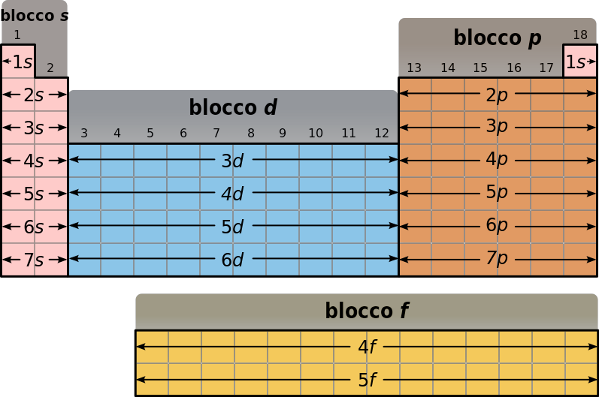
Tavola periodica e
configurazione elettronica
Nella Tavola periodica attuale gli elementi sono disposti in ordine di numero atomico Z crescente e raggruppati in base alla configurazione elettronica esterna.
Di Roshan220195 - Wikimedia Commons, CC BY-SA 3.0, https://commons.wikimedia.org/ w/index.php?curid=41205515
7

Slide 8
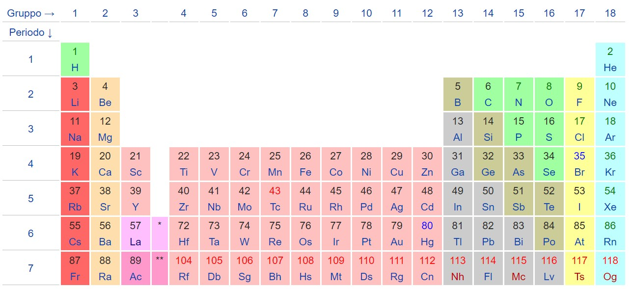
Organizzazione
della tavola periodica
Periodi (righe, 1-7):
iniziano con un elemento che ha configurazione s¹ e procedono aumentando di una unità il numero atomico Z ad ogni passaggio, fino al gas nobile.
Gruppi (colonne, 1-18):
elementi che hanno la stessa configurazione elettronica esterna.
I
VIII
II
III
IV V VI VII
Numero atomico
disponibile secondo la licenza Creative Commons
8

Slide 9
Le proprietà periodiche
Proprietà che variano periodicamente lungo la tavola.
Raggio atomico
Energia di ionizzazione
Affinità elettronica
Elettronegatività
9

Slide 10




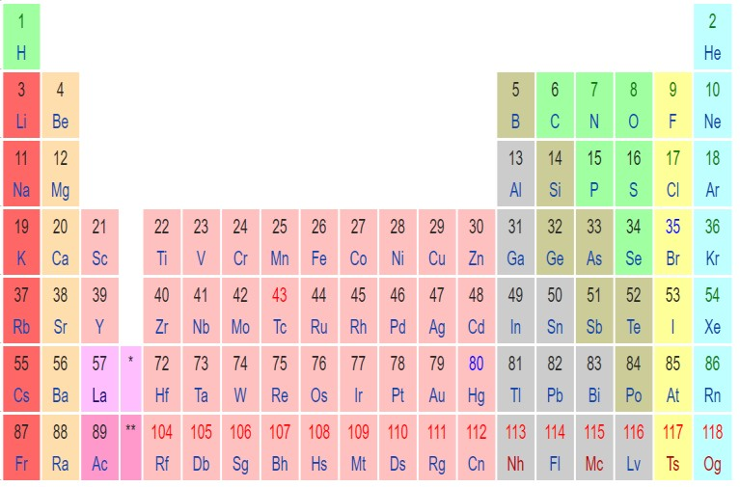
Le proprieà periodiche:
il RAGGIO ATOMICO
2r
Corrisponde alla metà della distanza minima di avvicinamento
per 2 atomi dello stesso elemento
Diminuisce avanzando da sinistra a destra lungo il periodo perché all’aumentare di Z aumenta la carica nucleare
e la nube elettronica si contrae
Aumenta dall’alto verso il basso nello stesso gruppo Perché si riempiono livelli energetici superiori (aumenta n) e gli e- sono sempre più lontani dal nucleo
10

Slide 11
Le proprieà periodiche: ENERGIA DI IONIZZAZIONE
Energia necessaria a rimuovere un elettrone da un atomo o da uno ione.
X + E_{I} → X⁺ + e⁻
X⁺ + E_{I} → X⁺⁺ + e⁻
……..
Energia di prima ionizzazione
Energia di seconda ionizzazione
………
Più è forte l’attrazione del nucleo per e⁻ maggiore sarà l’energia necessaria a
strapparlo.
E_{I} aumenta ad ogni successivo e⁻ che si vuole allontanare perché aumenta la carica positiva dello ione.
Inoltre bisogna considerare che gli e⁻ dei gusci inferiori «schermano»
l’attrazione esercitata dal nucleo.

Slide 12
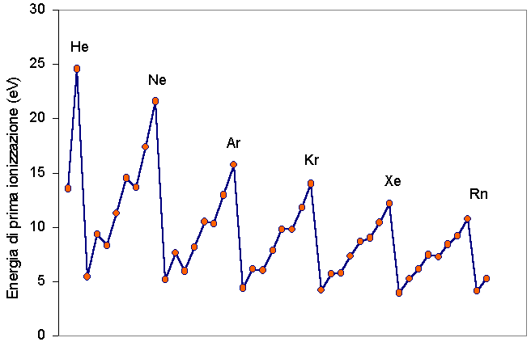
Le proprieà periodiche: ENERGIA DI IONIZZAZIONE
Ei aumenta verso destra lungo un periodo perché aumenta la carica nucleare
Ei diminuisce scendendo lungo un gruppo perché gli e- esterni sono più lontani dal nucleo e subiscono l’effetto schermo dei livelli inferiori
E di prima ionizzazione vs Z nei gruppi principali (I-VIII)
Si noti che è ‘facile’
levare un e- che sta da solo
su un livello energetico
(gruppo I)
mentre è ‘difficile’ levarlo
da un livello pieno (gruppo VIII)
periodo 1° 2°
3°
4°
5°
6°

Slide 13
Le proprieà periodiche:
AFFINITÀ ELETTRONICA
E’ l’energia associata al processo di addizione di un elettrone ad un
atomo o ad uno ione.
X + e⁻ → X⁻ + E X⁺ + e⁻ → X + E
Indica la tendenza
a formare uno ione negativo
Per la maggior parte degli atomi e per tutti gli ioni positivi l’aggiunta di un elettrone determina una cessione di energia (processo esoergonico).
Nella Tavola Periodica l’affinità elettronica generalmente è più alta verso destra lungo un periodo (eccezione gas rari) e verso l’alto all’interno di ciascun gruppo.

Slide 14



Le proprieà periodiche:
ELETTRONEGATIVITÀ
L’elettronegatività è una scala che esprime la tendenza di un atomo ad attrarre elettroni
diminuisce procedendo dall’alto verso il basso lungo un Gruppo perché e- più lontani dal nucleo sono meno attratti
aumenta procedendo da sinistra verso destra lungo un Periodo
perché aumenta la carica nucleare ma resta costante l’effetto schermo quindi gli e- sono più attratti
O F
Cl
Come vedremo l’elettronegatività permette di prevedere il tipo di legame chimico che si forma fra 2 atomi

Slide 15
Come si riflettono le proprietà periodiche sul comportamento degli elementi dei vari gruppi?
Serie chimiche: gruppi di elementi che
hanno comportamento simile.
Il comportamento dipende dalle proprietà periodiche che dipendono dalla configurazione elettronica!

Slide 16


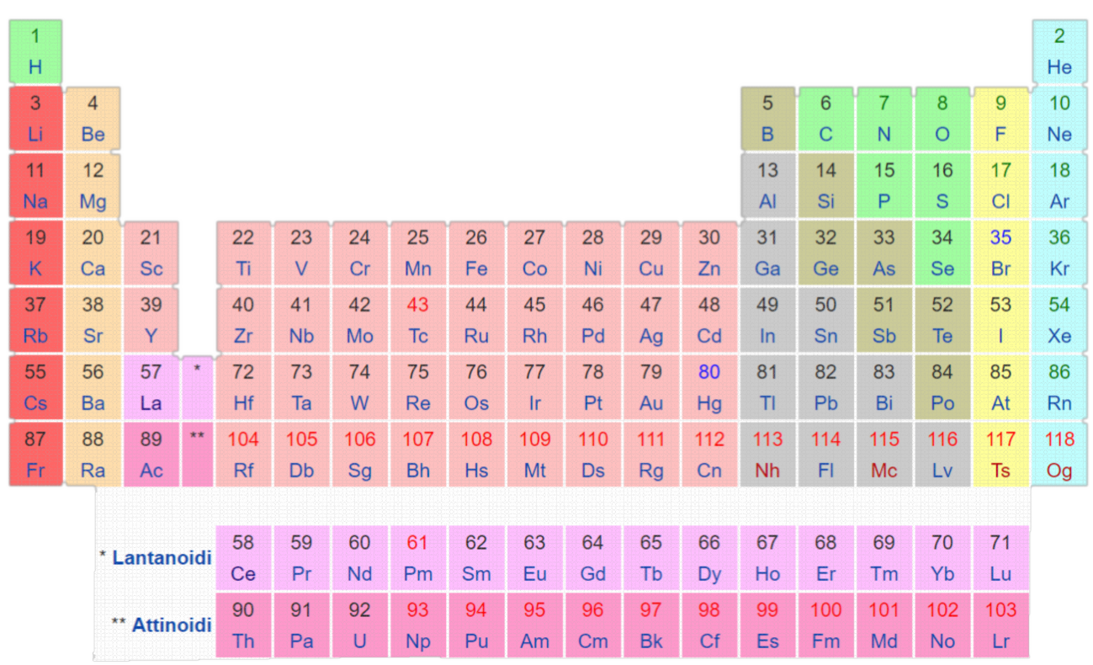






Carattere metallico
È legato alla facilità con cui un elemento cede l’elettrone

Slide 17



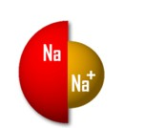
Metalli alcalini e alcalino-terrosi
Metalli alcalini (Gruppo 1)
_{s}1
Metalli alcalino-terrosi (Gruppo 2)
_{s}2
Hanno bassa energia di ionizzazzione, perdono facilmente e⁻ sul livello esterno
e tendono a formare cationi rispettivamente mono- e bi-valenti
Na
Na⁺

Slide 18

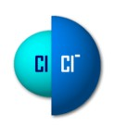
Alogeni
alogeni
(Gruppo 17 o VII)
_{s}2_{p}5
Hanno elevata affinità elettronica,
acquistano facilmente un e⁻ per completare il livello esterno
e tendono a formare anioni
Cl
Cl⁻

Slide 19

Gas nobili
Gas nobili
(Gruppo 18 o VIII)
_{s}2_{p}6
La configurazione corrispondente al riempimento totale degli orbitali s e p più esterni ad opera degli 8 elettroni che essi sono in grado di contenere risulta in una estrema stabilità (elementi dotati di elevata energia di ionizzazione, bassa affinità elettronica e non reattivi).
Ar

Slide 20

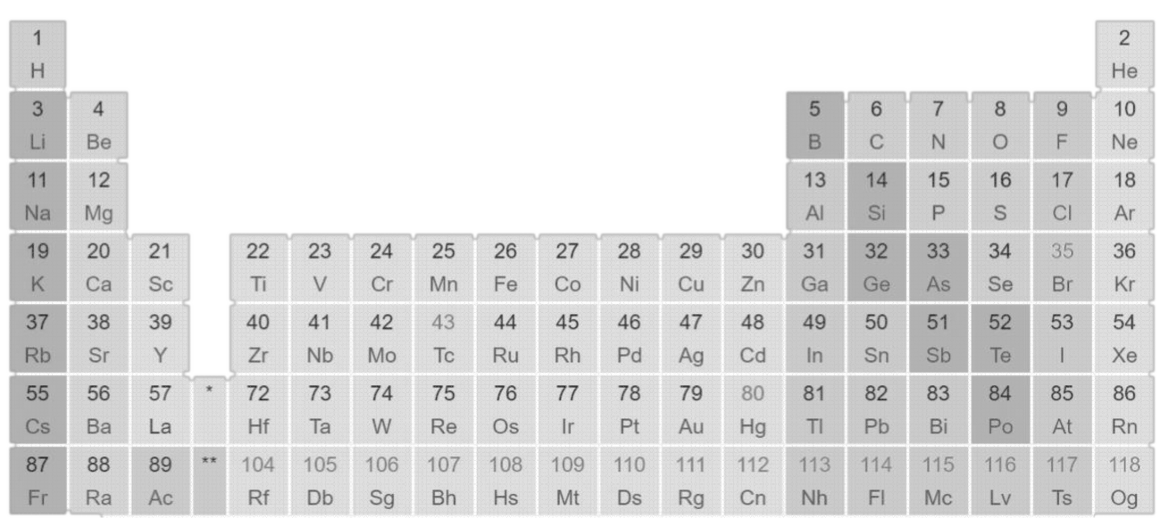
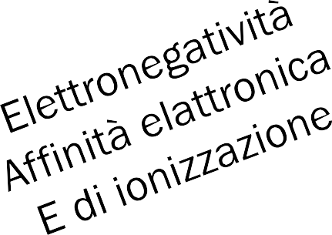


Riepilogo
Bisogna considerare:
L’attrazione degli e- da parte del nucleo
L’effetto schermo dei livelli pieni
La stabilità della configurazione s²p⁶
20

Slide 21
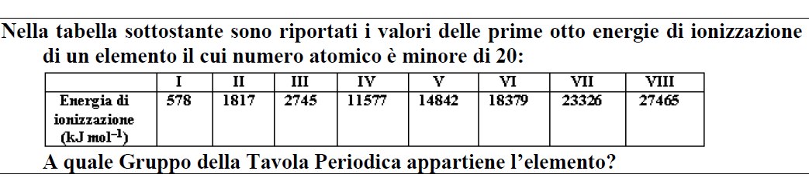
Verifica
Domanda 41, test ammissione medicina 2015
Gruppo 1
Gruppo 2
Gruppo 13
Gruppo 14
Gruppo 15

Slide 22
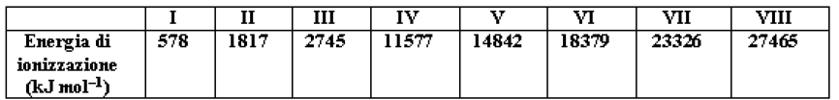
Verifica
Domanda 41, test ammissione medicina 2015
SOLUZIONE:
Per sottrarre consecutivamente 8 e- allo stesso atomo servirà fornire un’energia sempre maggiore. Se si osservano i valori riportati si nota che per «staccare» il 4° e- l’aumeto di Ei è particolarmente elevato.
Δ≈900
Δ≈1300 Δ≈9000 Δ≈3300
Δ≈3600
Δ≈5000
Δ≈4000
Questo «salto» si spiega ammettendo che il 4° e- appartenga ad un guscio pieno (un guscio pieno è molto stabile e serve molta energia per «rompere» questa stabilità).
Ciò implica che i primi 3 e- siano sul livello più esterno, quindi l’atomo appartiene al Gruppo 13.

